Slide 1
Sporteventmanager
local sport events made easy

Slide 2
Allgemein
Grundfunktionen:
Veranstaltungen anlegen
An Veranstaltungen teilnehmen
Weitere Funktionen:
Platzierungen eintragen
Punkte sammeln
Statistik ansehen
Auswerten
Teilnehmen
Anlegen

Slide 3



Bestandteile
App
Webservice
Database

Slide 4
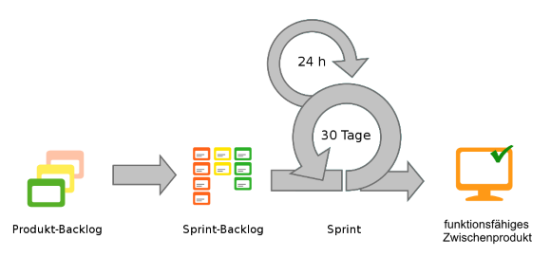
Scrum
Projekt mit SCRUM organisiert
Immer kurze Zeiträume geplant (Sprints)
Projekt entwickelt sich weiter

Slide 5
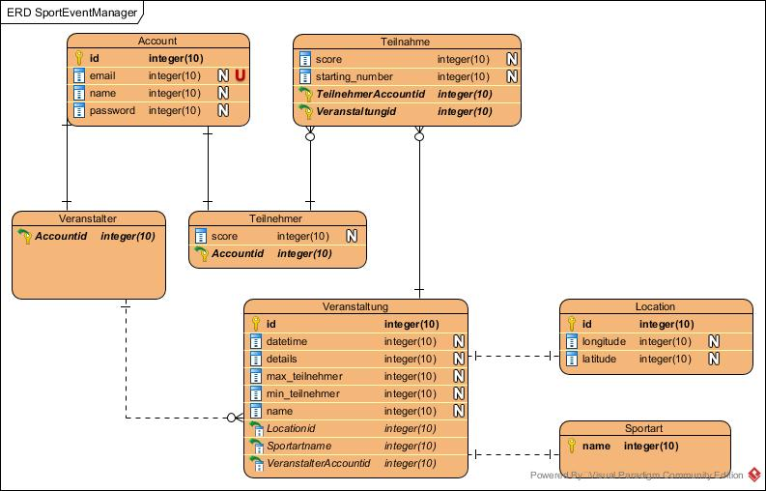
Datenbank
SQL Datenbank

Slide 6

Webservice
Glassfish Server
Java
Webservice
App call Webservice
ooo SQL Query
Returns JSON ooo
Gets Data from DB

Slide 7
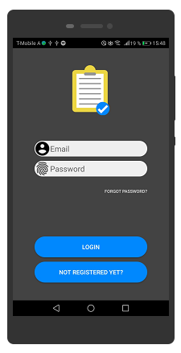
Android App
Android
Java
async WS calls

Slide 8
Vielen Dank für Ihre Aufmerksamkeit

